Slide 1

Innovatív vállalkozás menedzsment - A vállalkozás társadalmi felelőssége és társadalmi hatása és a társadalmi célú vállalkozás -
Dr. Hegyi Barbara
bhegyi@inf.elte.hu

Slide 2
Mai elméletek és feladatok
A vállalkozás érintettjei; Externáliák definiálása a vállalkozás környezetében, Venn-diagram, Tulajdonosi értékelmélet vagy érdekelt-elmélet
A vállalkozások etikus irányítása. Greenwashing
Vállalkozások társadalmi felelősségvállalása (CSR)
Társadalmi startupok

Slide 3

A vállalkozás érintettjei, externáliái és a tulajdonosi értékelmélet

Slide 4
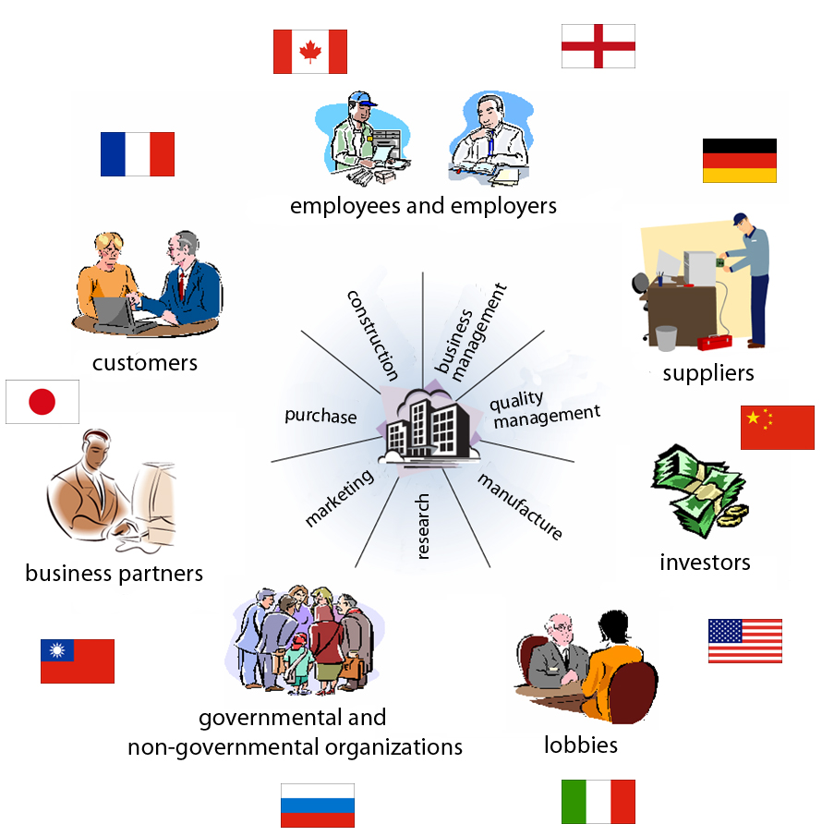
A vállalkozás érintettjei
Stakeholder - Érintett - Érdekelt
Forrás: Chikán Attila: Vállalatgazdaságtan, Aula Kiadó, Budapest, 2006.

Slide 5
RÉSZTVEVŐK ÉS ÉRINTETTEK - STAKEHOLDEREK
Milyen csoportokat érint a cég működése, és kik érdekeltek a működésében?

Slide 6
Stakeholder – érintett
Egy vállalat érintettjeinek (angolul stakeholdernek) nevezünk minden olyan személyt, vagy csoportot, amely lényeges, tartós és kölcsönös kapcsolatban áll a vállalat működésével. Egy érintett egyszerre több szerepben is megjelenhet, vagyis több érdek hordozója is lehet. Érintettek típusai:
belső érintettek
külső érintettek
Forrás: Chikán Attila: Vállalatgazdaságtan, Aula Kiadó, Budapest, 2006.

Slide 7

Belső érintettek
Belső érintett: jogviszony köti őket a gazdasági szervezethez, különböző érdekekkel rendelkeznek
tulajdonosok: befektetett tőke megtérülése
menedzserek: eredményes működés
alkalmazottak: jövedelem maximalizálása
Forrás: Chikán Attila: Vállalatgazdaságtan, Aula Kiadó, Budapest, 2006.

Slide 8

Külső érintettek
Külső érintett:
fogyasztók: igényeik kielégítése
versenytársak: működési terület részben megegyezik
szállítók: számukra a vállalat a fogyasztó (hitelezők is ide sorolandók)
stratégiai partnerek: célok, tevékenységek részben egyeznek
állami intézmények: gazdasági szabályozó szerep
helyi közösségek: civil közösségek
természeti környezet: felelősségválallás a környezetért
Forrás: Chikán Attila: Vállalatgazdaságtan, Aula Kiadó, Budapest, 2006.

Slide 9
Érintettek elemzése
Azon civil csoportok, közintézmények, vállalatok feltérképezése és elemzése, amelyeknek valamilyen érdeke fűződik a cég sikeréhez vagy bukásához.
A különböző érdekeltek azonosítása
Érinti a projekt
Befolyásolhatja a projektet
Lehetséges projekt partner
„Konfliktusos” szereplők

Slide 10
Externáliák
Egy gazdasági tevékenység normális piaci adás-vétel tárgyát képezi egy termelő és fogyasztó között, akik a piacon keresztül szerződésben állnak egymással.
Ha az adott tevékenység hatására a szerződő feleken kívül egy harmadlagos szereplőre olyan váratlan költségek hárulnak, vagy olyan haszontöbblete keletkezik, amelyre az nincs befolyással externáliáról, vagy külső hatásról beszélünk.
Egy piaci adásvétel esetében az adott ügyleten kívülálló szereplő(k) környezetét befolyásoló, nem szándékolt hatásokat külső gazdasági hatásnak, externáliának nevezzük.
Az alaptevékenységet az externália forrásának, az érintett tevékenységet az externália tárgyának nevezzük.
Ilyen externáliát tartalmaz egy környezetszennyező gyár, vagy egy gyümölcsös mellett létrehozott méhtelep, amely növeli a termőképességet.
Forrás: Chikán Attila: Vállalatgazdaságtan, Aula Kiadó, Budapest, 2006.

Slide 11
Érdekeltek (érintettek) elemzése (támogatott projektek esetén)
Elsődleges érdekeltek: közvetlen hatásuk van, vagy közvetlenül érintettek, akik nélkül kétséges a projekt végrehajthatósága
Másodlagos érdekeltek: közvetetten vagy kisebb mértékben lehetnek hatással, illetve lehetnek érintettek. Az ő bevonásuk a projektbe szakaszosan szükséges, de folyamatosan nem.
Ellenzők

Slide 12
Érdekeltek elemzése (támogatott projektek esetén)
Hátrányos helyzetűek: nők, kisebbségek, fogyatékkal élők, stb. akik a projektben önerejükből nem biztos, hogy jelentőségüknek megfelelő módon részt tudnak venni.
Érdekek: milyen módon kapcsolódnak? pl.: megélhetés, kulturális értékek, stb.
Érdekforrás: mire alapul az érdekük? pl.: tulajdonosok, gazdálkodók, törvényi előírások

Slide 13
Érdekeltek elemzése
Erőforrások: pénz, emberi erőforrások, infrastruktúra, információ stb.
Szerepkör: együttműködő (konzorciumi partner) alvállalkozó, célcsoport, támogató szervezet, ellenőrző szervezet
Hiányosságok: azon képességbeli hiányosságok, amelyek a projekt résztvevőket megakadályozhatják a szerepkörük betöltésében

Slide 14
A VENN DIAGRAM
Nem érintett célcsoport
Közömbös célcsoport
2
1
Fejlesztési elképzelés
4
Erőteljesen érintett célcsoport
3
Kis mértékben/nem közömbös érintett célcsoport
Forrás: Chikán Attila: Vállalatgazdaságtan, Aula Kiadó, Budapest, 2006.

Slide 15
Tulajdonosi értékelmélet vagy érintett-elmélet?
Mi a vállalat célja? Milyen elvárásokat támasszunk a felső vezetőkkel szemben? A vállalat elméletek, és szervezetelméletek egy része megpróbál ezekre a kérdésekre valamilyen választ adni, mialatt a többi elmélet hátterében valamilyen implicit feltevés áll.
Két markáns irányzat különíthető el. Egyik az érintett-elmélet, amely "a vállalatot olyan szervezetnek tekinti, amelynek segítségével számos különböző résztvevő elérheti sokrétű és nem minden esetben egybevágó (kongruens) céljait."
Ezzel szemben a tulajdonosi értékelmélet azt hangsúlyozza, hogy "az üzleti vállalkozásnak egyetlen egy társadalmi felelőssége van a magántulajdont elismerő piacgazdaságokban: tulajdonosi értéket teremteni törvényes és tisztességes módszerekkel."
Ti mit gondoltok?
Forrás: Ónodi Annamária (2004): Kell-e választani?, Vezetéstudomány, 60-72.o.

Slide 16


Érintettek és cég szembenállása
Audi Hungária – új üzemcsarnok építése
DDC – új technológia bevezetésére épülő megújulás

Slide 17

A vállalkozások etikus irányítása

Slide 18

Elszámoltathatóság és irányítás
A vállalat/vállalkozás irányításának módjért a vezetők felelősek, így ennek proaktívnak és etikusnak kell lennie
Katasztrófák sorozata után – Enrontól a Lehman Brothers és számtalan bank – esetéig a vállalatirányítás kérdése sokkal jobban az érdeklődés kereszttüzébe került
A jó vállalatirányítás biztosítja, hogy az igazgatóság (nem ügyvezető funkciót betöltő igazgatók) mindig éber legyen, és felismerje, ha hibáznak a stratégiával vagy egy adott helyzet erkölcsi megítélésével kapcsolatban

Slide 19

Morál és feddhetetlenség az üzletben
A cégvezetők leginkább az eredmények elérésére irányuló részvényesi nyomás vagy a teljesítményhez kötött bónuszok vihetik rá törvénysértésekre (illegális összejátszások, vagy megfigyelés, lehallgatás, adatszolgáltatás)
A vállalkozások üzleti gyakorlatának etikusságát világszerte egyre nagyobb figyelem kíséri. Bár a multinacionális vállalatok profitjainak adóelkerülés céljából történő mozgatása országok között nem törvénytelen, de etikátlan, így az utóbbi években ez is vizsgálatok tárgyává vált → negatív marketing
Az összejátszás és az együttműködés nem ugyanazt jelentik, mégis előfordul, hogy versenytársak a nagyobb haszon, kedvezőbb árak elérése vagy további versenytársak kiszorítása érdekében összejátszanak → a vezetők elszámoltathatók, és bizonyított, törvényellenes összejátszás esetén óriási bírságokra vagy börtönre számíthatnak
A zabolátlan érdekhajszolás nemcsak erkölcsileg rossz, hanem gazdaságilag is

Slide 20
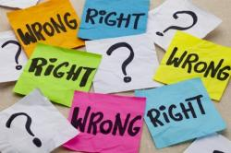
Etikus kultúra létrehozása
Az etikus vállalati kultúrát kialakító cégek nemcsak képességeik, hanem az általuk vallott értékeket is alapul véve választják ki munkatársaikat
Jól körülhatárolható felelősségi – és feladatkörök vannak, jól kommunikálható stratégiával rendelkeznek, a vezetők feddhetetlenek
Az eredményes vezetés az igazgatótanács és a vezérigazgató közötti jó csapatmunkára épül
Helyesen cselekedni azt is jelenti, hogy a vállalkozás tevékenysége során figyelemmel van a megfelelő energiaszerkezetre, az újrahasznosítás mértékére, az alkalmazottak sokféleségére és a felkarolható társadalmi célokra (ld. később cégek társadalmi felelősségvállalása)
Az etikus üzlet jó üzlet is: a vásárlók vonzódnak az olyan cégekhez, amelyre jó érzéssel tudnak gondolni, az ilyen cégek tehetségesebb alkalmazottakat vonzanak magukhoz

Slide 21
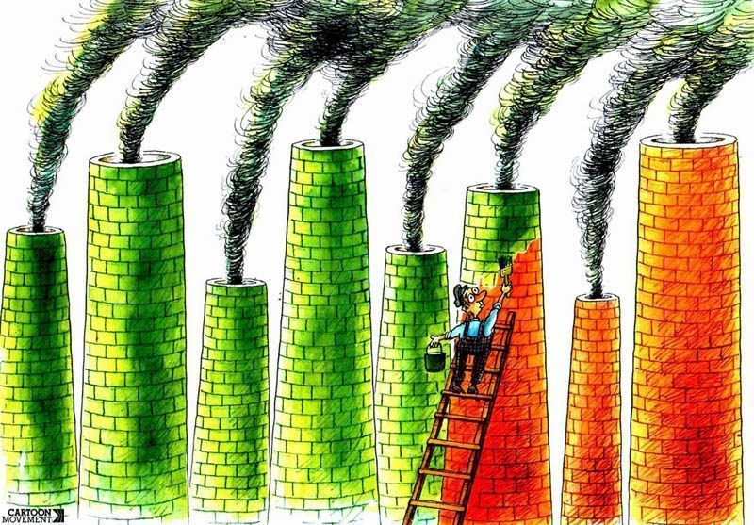
Greenwashing – Színlelt környezettudatosság
A vállalati és állami szférában bevett gyakorlat, miszerint színlelt környezettudatossággal leplezik valódi tevékenységüket – elvonják a figyelmet a valódi egyeztetések vagy tettek hiányáról
A vásárlók azonban nem hiszik el a látottakat, szkepticizmus alakul ki
A marketingeseknek nem szabad elfeledniük, hogy a közvélemény általában képes különbséget tenni, hogy mi színlelt és mi sem
BAe fegyvergyártó bejelentette, hogy „ólommentes töltényeket készít”
Az atomenergia-ipar a veszélyesség imázsát azzal igyekezett ellensúlyozni, hogy azt hangsúlyozta, hogy az atomenergia a globális felmelegedés elleni gyógyír lehet

Slide 22
Ellenpéldák
Enron – hatalmas veszteségeket és kötelezettségeket rejtettek el – pénzmosás, banki csalás, bennfentes kereskedelem
VW csoport – környezetvédelmi – kibocsátási adatok meghamisítása (diesel)
Facebook – felhasználók adatainak nem megfelelő kezelése (Cambridge Analytica botrány)
→ Pozitív példák következnek

Slide 23
Vállalkozások társadalmi felelősségvállalása (CSR)

Slide 24

Vállalkozások társadalmi felelősségvállalása (CSR)
Kotler értelmezésében a vállalati társadalmi felelősségvállalás azt az elkötelezettséget jelenti, amelyet a vállalat a közösség jólétének érdekében folytat önkéntesen, és amit erőforrásával is támogat.
A Fenntartható Fejlődés Világgazdasági Tanácsa szerint a CSR az üzleti világ elkötelezettségét jelenti, hogy hozzájáruljon a fenntartható gazdasági fejlődéshez, az alkalmazottakkal, a családjaikkal, a helyi közösséggel és a társadalom széles rétegeivel együttműködve az életminőség javítása érdekében.
A Business World for CSR (Az üzleti világ a társadalmi felelősségvállalásért) elnevezésű szervezet megfogalmazása szerint a CSR olyan üzleti gyakorlat, amely felülmúlja az etikai, jogi, kereskedelmi, valamint a közvélemény által megfogalmazott elvárásokat, amelyeket a társadalom állít a vállalkozások elé. Ez utóbbi már kitágítja a CSR fogalmat és az üzleti döntéshozatalhoz rendeli a CSR stratégiát.
Forrás: http://ktnye.akti.hu

Slide 25
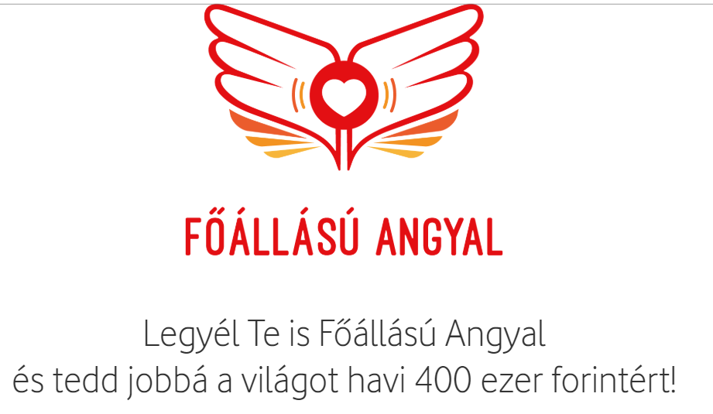
Van egy jó ötleted, amivel másokon segítenél? Olyan munkára vágysz, amivel kicsit jobbá teheted a világot? Váltsd valóra az álmod a Vodafone Főállású Angyalaként, havi 400 ezer forint fizetésért.
A Vodafone Magyarország Alapítvány a 2018/2019-es évben ismét meghirdeti a Főállású Angyal pályázatot. Az idei évben a pályázóktól digitális megoldásokat várunk, mellyel egy éven keresztül támogatják egy kiválasztott alapítvány munkáját.
És hogy mit értünk digitális megoldás alatt? Minden olyan eszközt, szolgáltatást vagy programot, amelynek van információtechnológiai vonatkozása és segíti a kiválasztott alapítvány vagy az alapítvány által támogatott emberek életét.
A beérkezett pályázatok közül szakmai zsűri választja ki a legjobbat, aki ezt követően a kiválasztott alapítvánnyal együttműködve 12 hónapon át havi 400 ezer forintért teheti jobbá a világot. A pályázási szakasz a kezdetét vette, a beérkezett pályázatokat november 21-ig várjuk.

Slide 26


Ikea2020
„Az Ikea bejelentette: 2020-ig eltünteti üzleteiből és éttermeiből az egyszer használatos műanyag termékeket. Nem lesz több szívószál, eldobható tányér vagy nem lebomló szemeteszsák, de a műanyag-bevonatú papírtányérokkal és –poharakkal is szakítanak. A műanyag kavarópálcikáknak is búcsút intenek a büféikben – derül ki a CNN tudósításából.
Az intézkedés a svéd áruházlánc fenntarthatósági stratégiájának része, amiben az is szerepel, hogy 2020-ig teljes egészében megújuló energiával akarják működtetni boltjaikat, és csak újrahasznosítható anyagokból készítenék termékeiket. 2025-ig a házhoz szállítást is károsanyag-kibocsátás nélkül valósítanák meg. ”

Slide 27
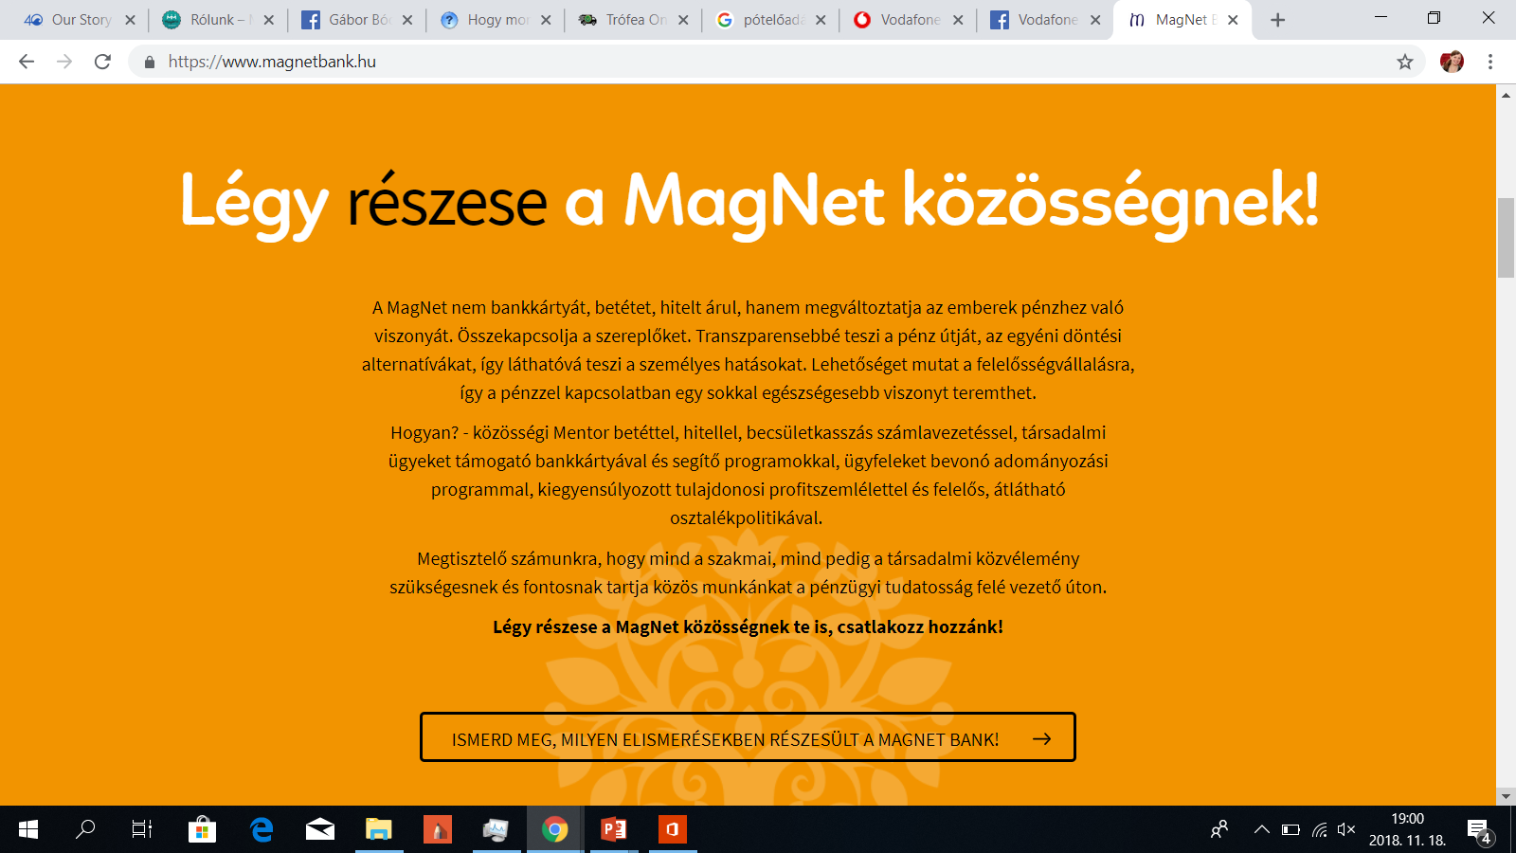
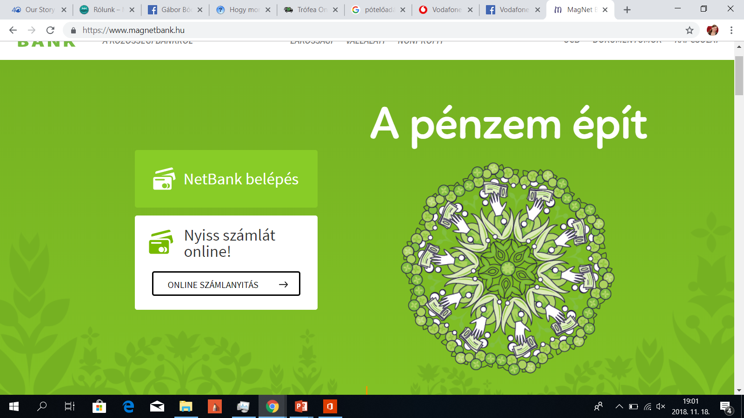
Magnet Bank
Etikus bankolás
Impact banking
Value banking
→ Olyan ügyekbe fektetnek (oktatás, spec. célcsoport vállalkozóvá válása, egyedi mezőgazd. termékek), amelyeket nem minden bank finanszírozna meg

Slide 28
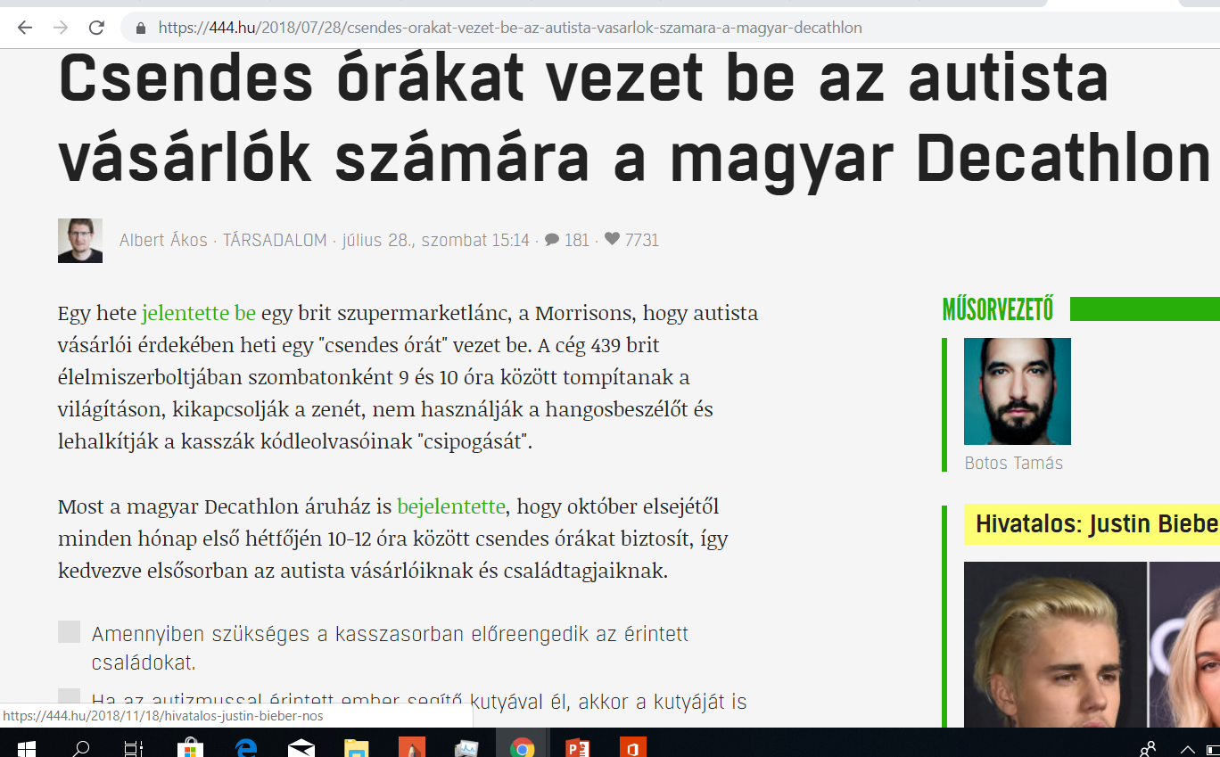


Slide 29

Társadalmi startupok
Definiáljuk közösen a példák alapján!

Slide 30
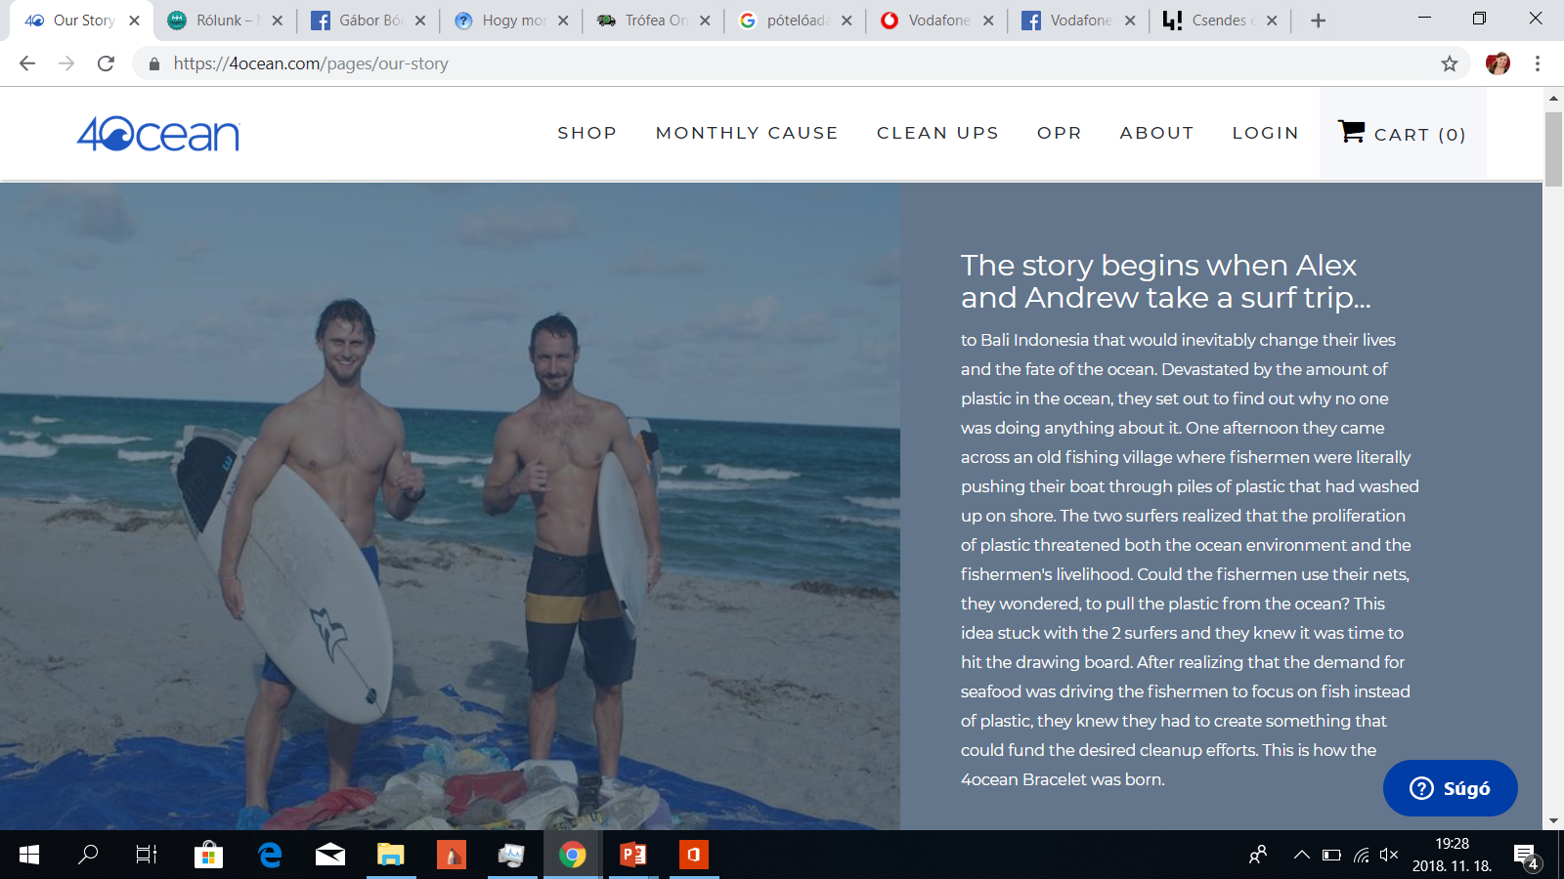

Slide 31
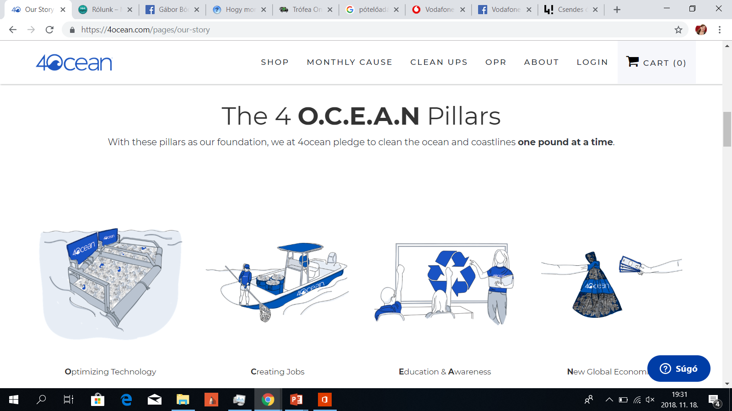

Slide 32
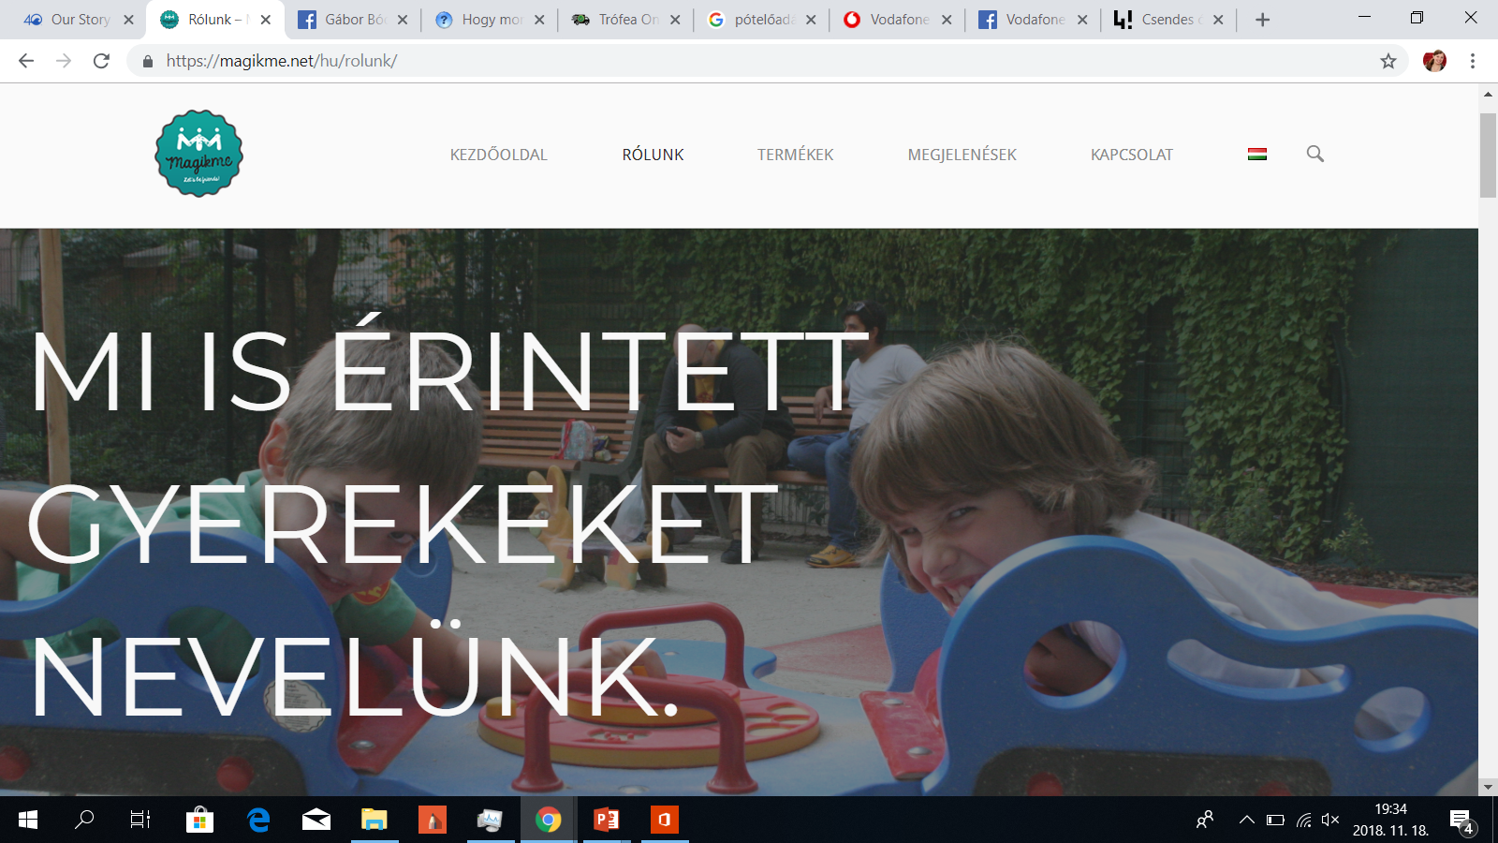

Slide 33
Magikme
A MagikMe egy társadalmi startup, amely inklúzív játszótéri játékokat tervez és árusít.
A MagikMe eszközök azon mozgássérült gyerekeknek készülnek, akik még nem tudnak kerekesszéket, így a kerekesszékes játékokat sem használni, ami jellemzően a 8 éves kor alatti korosztály. A MagikMe játékok a legbiztonságosabb eszközök azon gyermekek számára, akik nem tudnak ülni vagy magukat megtartani. A MagikMe eszközök biztonságosak az értelmi sérült gyerekeknek és az ülni még nem tudó kisbabáknak is.
Ezek a játékok lehetővé teszik a gyerekmeknek, hogy együtt játsszanak ugyanazon a játékon, közös élményeket megélve és egymást megismerve, így építve toleránsabb közösségeket és társadalmat.
Társadalmi vállalkozásként a nyereség 55%-át invesztáljuk vissza, hogy segítsük a fogyatékosággal élő gyermekek elfogadását és biztosítsuk küldetésünk sikerességét.

Slide 34
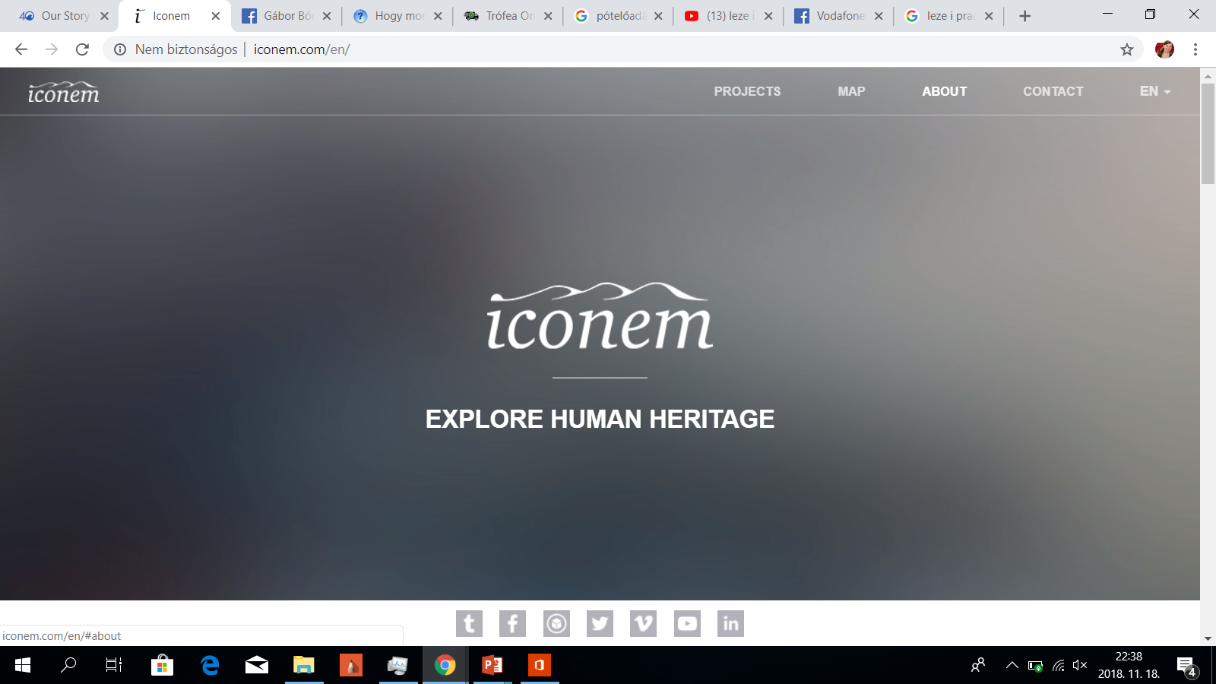
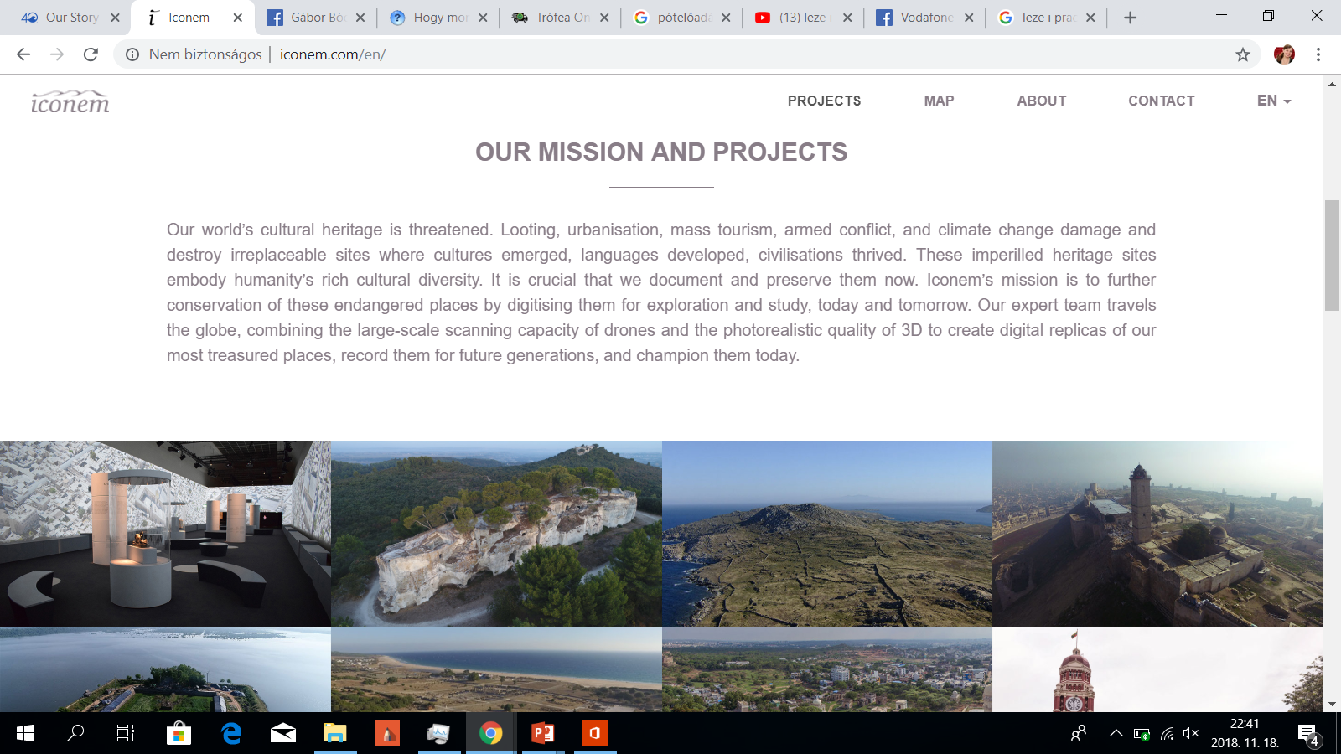

Slide 35
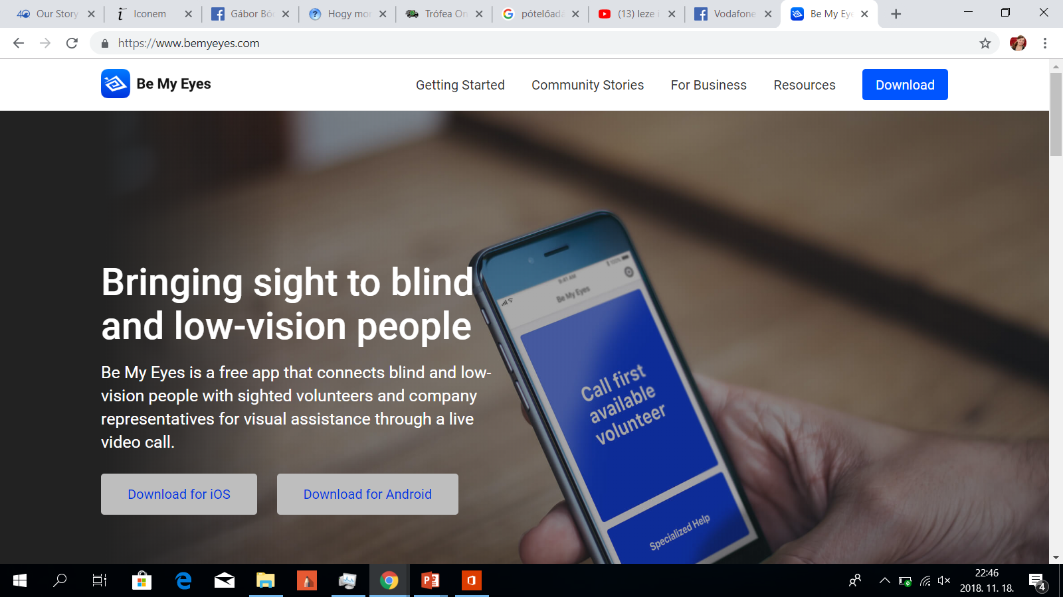
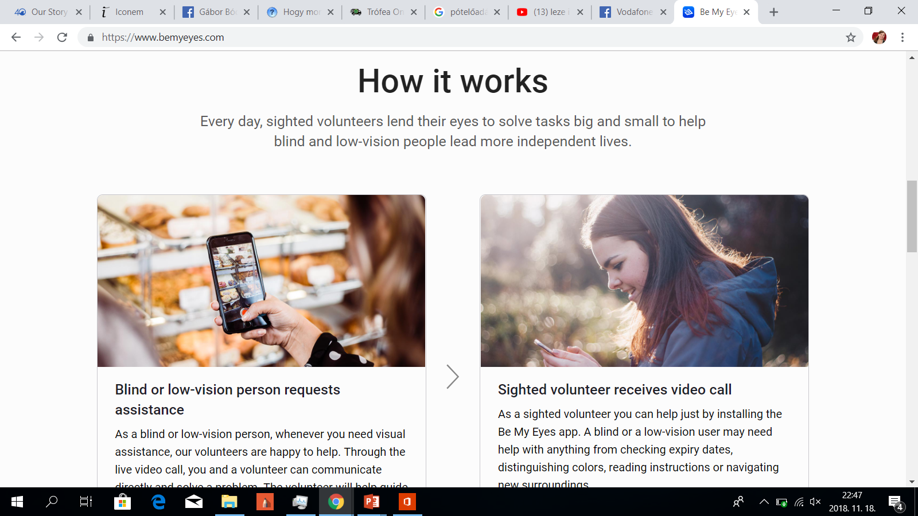
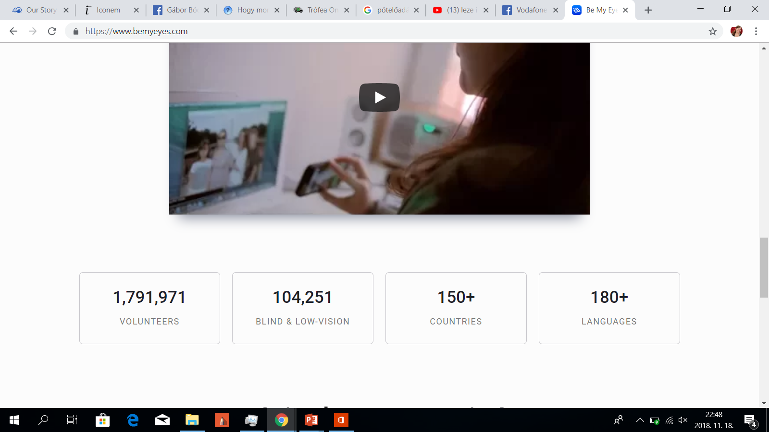

Slide 36
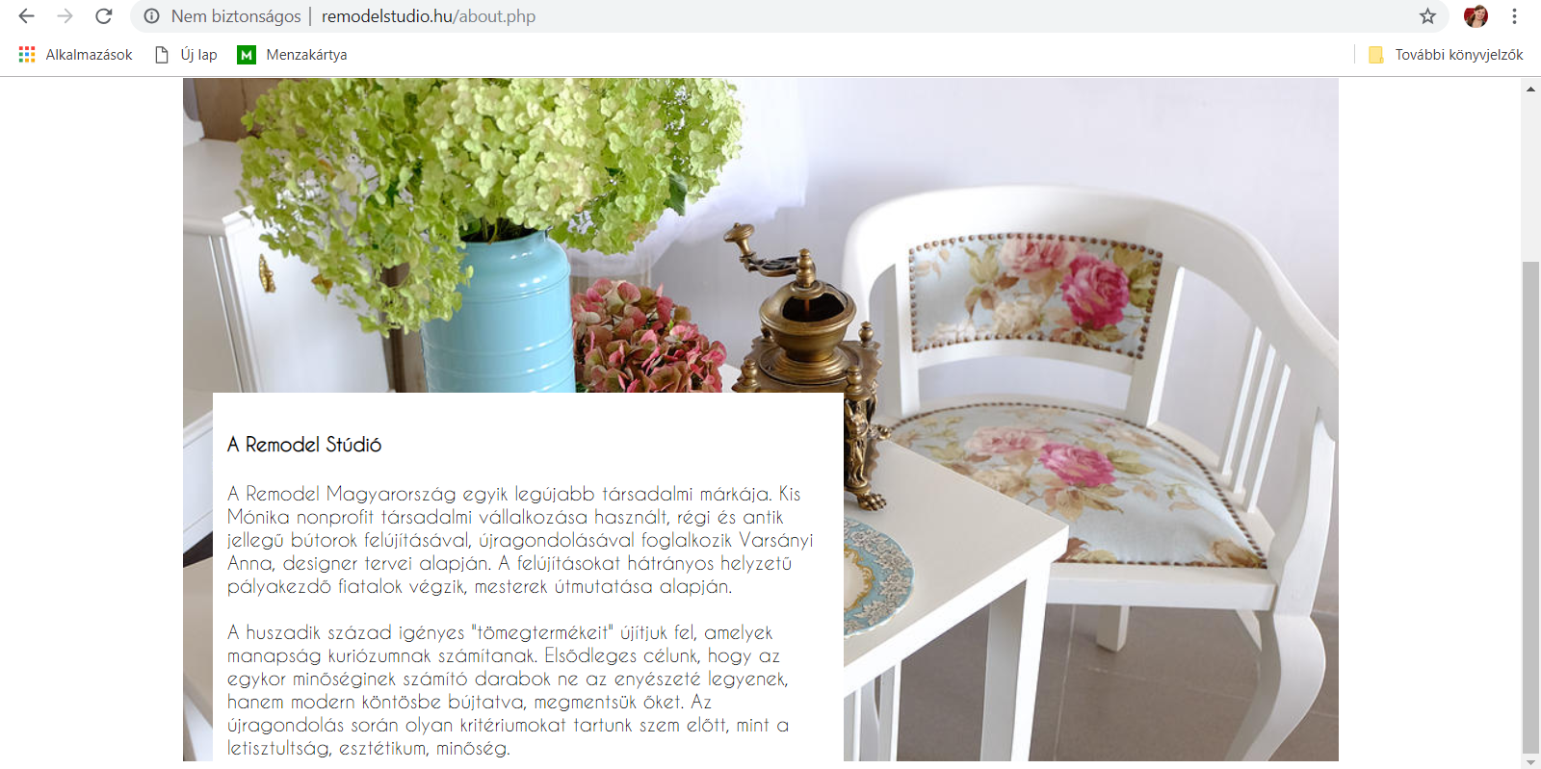
Remodel

Slide 37
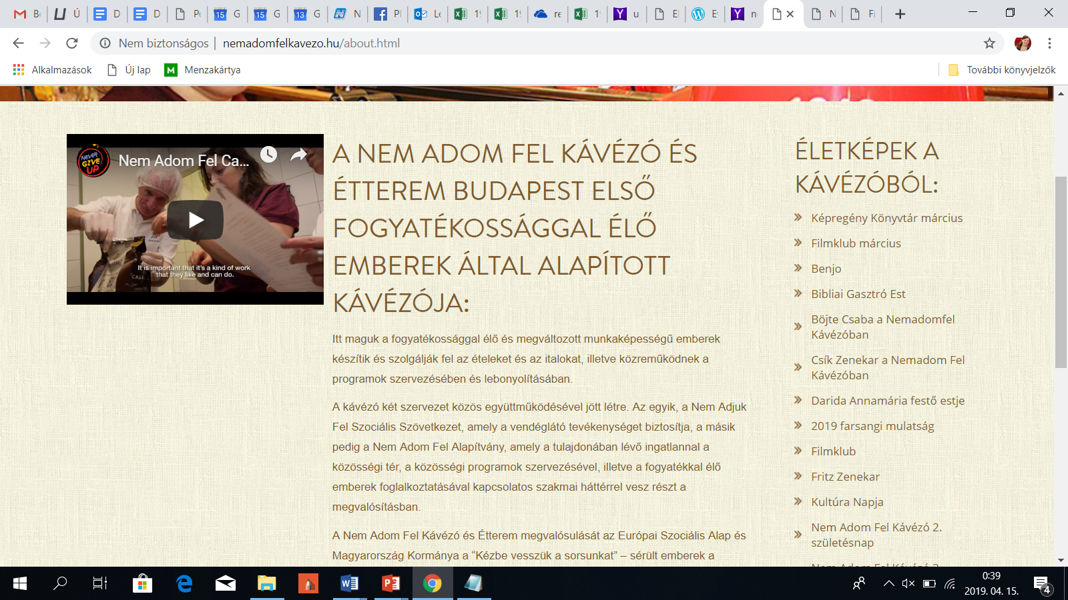
Nem Adom Fel Kávézó és Étterem

Slide 38

Social startup – Társadalmi startup (Social entrepreneurship)
„Társadalmi vállalkozás bármilyen típusú szervezet lehet, ha van társadalmi célja és kimutatható társadalmi hatása (social impact), valamint a piacról, értékesítésből vagy szolgáltatásnyújtásból származó bevétele.
A piaci bevétel mértéke, aránya nem határozható meg elvárásként a társadalmi vállalkozások sokfélesége miatt. A for-profit szervezet is lehet társadalmi vállalkozás, ha van kimutatható társadalmi hatása, de esetükben szigorúbb ellenőrzésre van szükség, hogy a profitot mennyiben forgatják vissza az adott társadalmi célra.
A társadalmi vállalkozás a nonprofit szektor és a hagyományos for-profit szektor között foglal helyet. A civil szervezet olyan társadalmi célokat szolgáló szervezet, amely semmilyen piaci tevékenységet nem végez. A hazai gyakorlat szerint a társadalmi vállalkozás kategóriába a nonprofit szervezetek is beleférnek.
A civil szervezeteknél szemléletváltás fog bekövetkezni, nagyon sok civil szervezet próbálja meg piacosítani a tevékenységét, így társadalmi vállalkozásokká válnak.
A különböző szektorok (nonprofit és for-profit) egyre inkább közelednek egymáshoz, tanulnak egymás szemléletéből és módszereiből. „ Forrás: Zarotanulmany_OFA_ME_GTK_2017_06_30

Slide 39
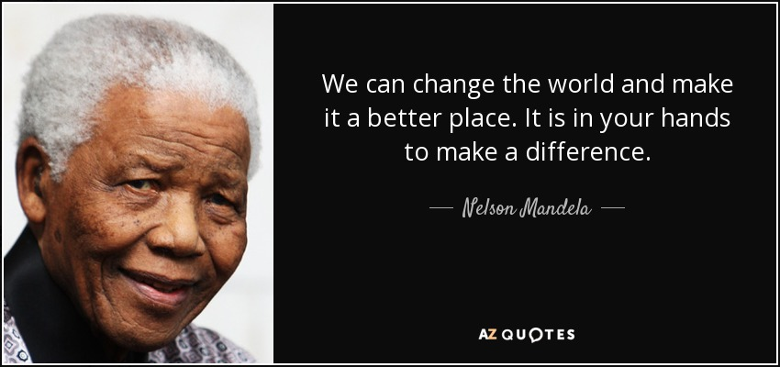
Miért fontosak ezek a témák?
A vállalkozások 10%-a Európában társadalmi vállalkozás
Nem kerül többe egy-egy speciális jellemző kifejlesztése, vagy egy-egy ügy felkarolása
Társadalmi vállalkozás is lehet nyereségorientált
‚Connect soul and data’

Slide 40
Szeminárium
Olyan social startup ötlet végiggondolása, amelyben jelentős szerepe lehet az informatikának
Olyan social startup példák keresése, amelyek informatikai területhez kötődnek
Social hackathon feladat megoldása:
http://www.socialhackathonumbria.info/en/
http://1001.impacthub.net/
https://eu-youthaward.org/social-hackathon-budapest-2018/

